Slide 1
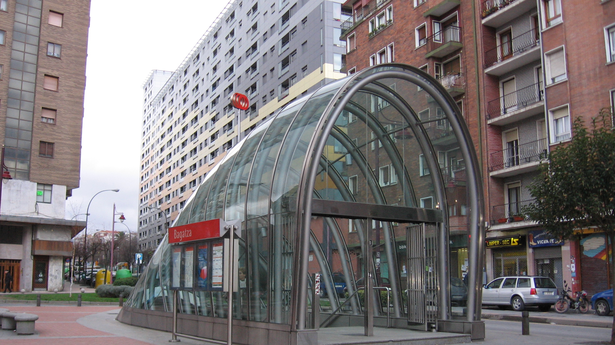

BARES DEL BARRIO
DE BEURKO
JON MUÑOZ VARELA

Slide 2
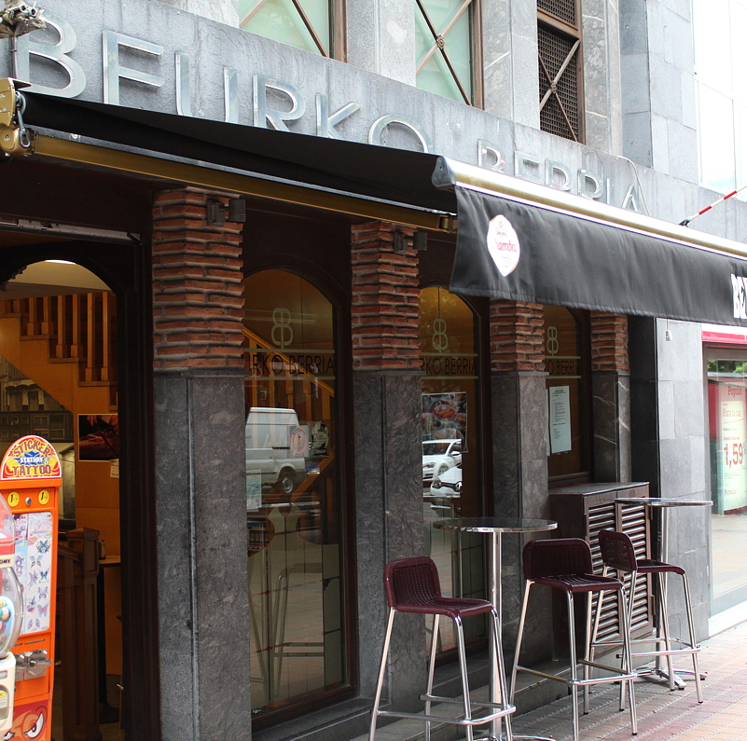
BEURKO BERRIA
Ubicación: Av. A. Miranda, 4, 48902 Barakaldo, Vizcaya.
Dedicación: Se dedica principalmente a la actividad de restaurante y cafetería, ofreciendo un servicio integral que abarca desde desayunos y aperitivos hasta comidas y cenas. Su dedicación se centra en proporcionar una experiencia gastronómica completa y de calidad.
El establecimiento ofrece menús del día elaborados con productos frescos y de temporada, además de menús especiales para celebraciones o comidas de grupo. La atención personalizada, el ambiente familiar y la constancia en la calidad del servicio son pilares fundamentales de su funcionamiento.

Slide 3
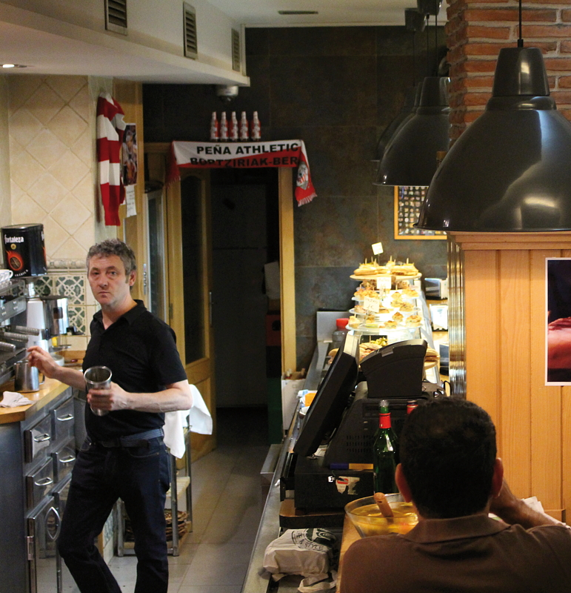
BEURKO BERRIA
Especialidades: Entre sus principales atractivos, se encuentra el llamado “café preparado”. Elaborado con café, leche fría, hielo y un suave batido que aporta una cremosa textura y una ligera capa de espuma en la superficie.
El bar ofrece una amplia carta de pintxos, tostas y raciones, muy apreciadas por la clientela local. Los jueves participa en el tradicional pintxo pote del barrio, ofreciendo una bebida con pintxo a precio especial. Entre sus propuestas más reconocidas se encuentra la tosta de tumaca con jamón, sencilla pero deliciosa.
Éxito: Se basa en su variada gastronomía, acogedor ambiente y cercana atención que le han permitido fidelizar una amplía clientela. Además de su ubicación estratégica, situado frente al metro y la parada de autobús, así como su participación en diferentes iniciativas locales.

Slide 4
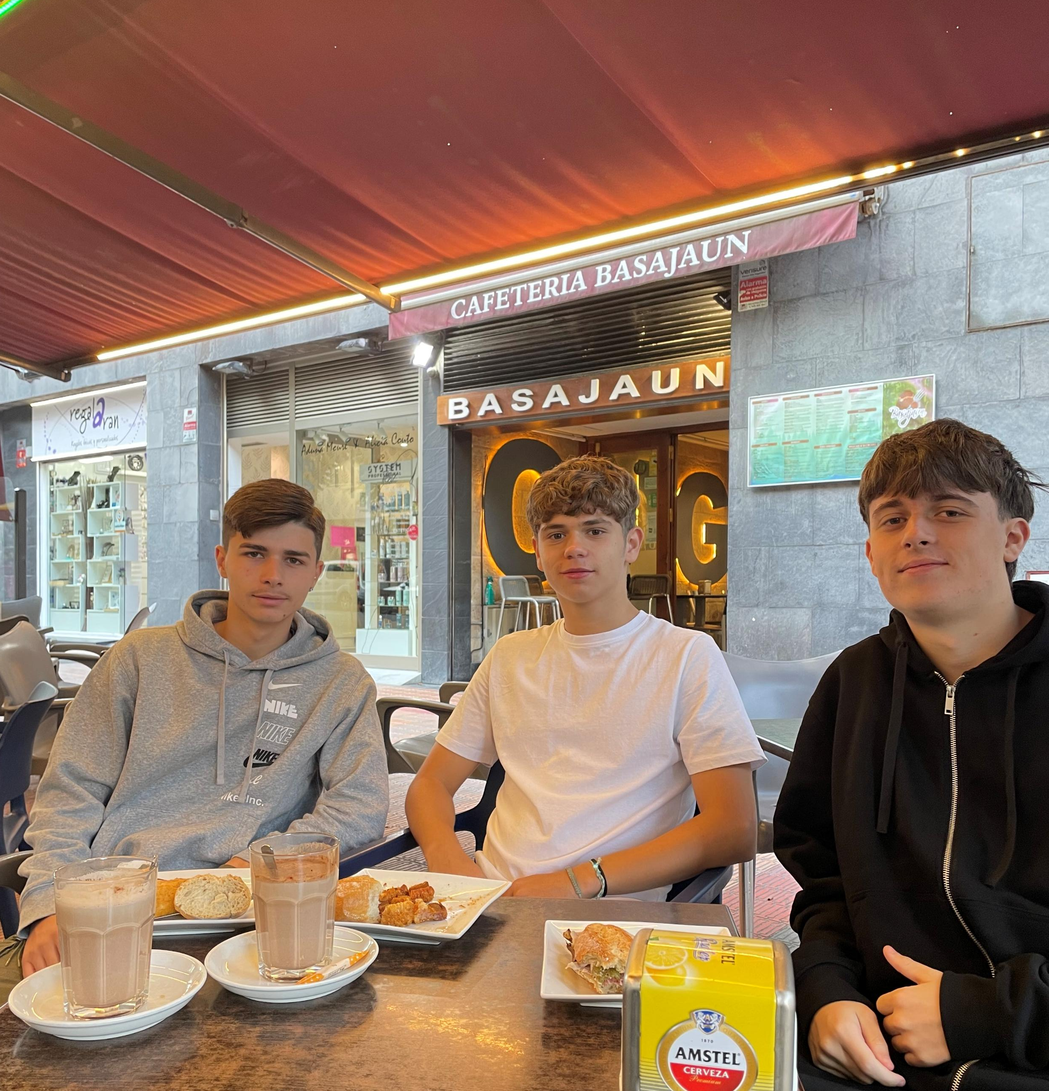
BASAJAUN
Ubicación: Av. A. Miranda, 2, 48902 Barakaldo, Vizcaya.
Dedicación: se dedica principalmente a la restauración informal y de cafetería, ofreciendo un espacio moderno, cómodo y cercano. Su dedicación se centra en proporcionar una cocina rápida, sabrosa y de calidad, adaptada a las necesidades diarias de su clientela.
El establecimiento combina su función de bar-restaurante y cafetería, manteniendo un servicio continuo a lo largo del día. Su carta incluye sándwiches, hamburguesas, bocadillos, ensaladas, platos combinados y una amplia variedad de pintxos, todos ellos elaborados con productos frescos y preparados al momento. Además, el Basajaun ofrece comida para llevar, permitiendo disfrutar de sus platos fuera del local mediante recogida directa en el establecimiento, una opción muy valorada por sus clientes habituales.

Slide 5
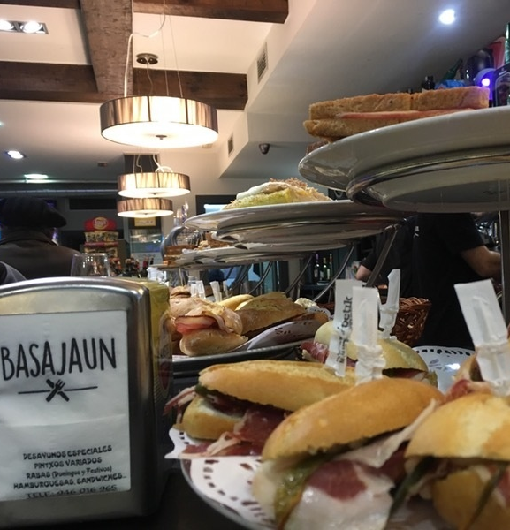
BASAJAUN
Especialidades: Entre sus principales especialidades sobresalen la Hamburguesa Basajaun, símbolo del local, y su gran variedad de tortillas en barra, preparadas diariamente con diferentes ingredientes y combinaciones.
La Hamburguesa Basajaun se ha convertido en una de las opciones más populares gracias a su carne de primera calidad, su sabor equilibrado y su cuidada presentación. Por su parte, las tortillas y pintxos reflejan la tradición gastronómica vasca, ofreciendo tanto opciones clásicas como creaciones más innovadoras, perfectas para acompañar un café o un aperitivo.
Éxito: El éxito se basa en su capacidad para ofrecer comida informal, pero de calidad, con una excelente relación calidad-precio, un servicio rápido y eficaz, y un trato amable y cercano. Estos elementos, junto con la posibilidad de pedir comida para llevar, han permitido fidelizar a una amplia clientela que valora la comodidad y la constancia del servicio.

Slide 6
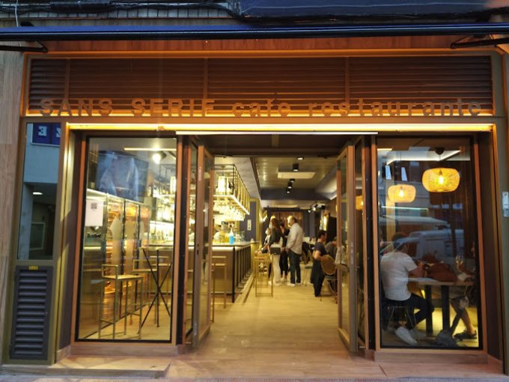
SAN SERIF
Ubicación: Calle Gabriel Aresti, 8, 48901 Barakaldo, Vizcaya.
Dedicación: Combina su función de bar y restaurante, ofreciendo desayunos, comidas y cenas en un entorno acogedor y de confianza. Su dedicación se centra en ofrecer menús del día elaborados y variados, que cambian a diario, así como una amplia selección de tartas caseras que complementan su propuesta gastronómica.
Esta combinación permite al San Serif adaptarse a diferentes momentos del día, desde los desayunos hasta las cenas, manteniendo siempre una oferta equilibrada y de calidad para todo tipo de público.

Slide 7
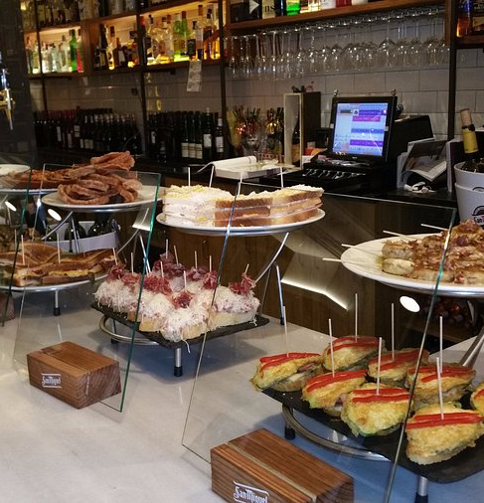
SAN SERIF
Especialidades: Una de sus especialidades más populares es el pintxo pote de los jueves, donde el pintxo protagonista es un huevo frito con patatas. Este evento semanal se ha convertido en una cita habitual tanto para vecinos como para familias, que acuden a disfrutar del ambiente animado y del sabor de un clásico bien preparado.
También destaca su gran variedad de tartas caseras, elaboradas de forma artesanal y muy valoradas por la clientela, tanto para acompañar el café como para disfrutar como postre después de la comida.
Éxito: Su trato amable, el cuidado en la preparación de sus platos y la atención constante al cliente han permitido al San Serif consolidarse como un local de referencia en Barakaldo, donde se combina la tradición del bar con una cocina casera de calidad y un servicio atento durante todo el año.
Además, durante las Navidades, el San Serif ofrece un servicio especial de venta de roscones de Reyes por encargo, elaborados en Galicia, una iniciativa muy valorada por su clientela y que contribuye a reforzar la fidelidad de los clientes más habituales.

Slide 8
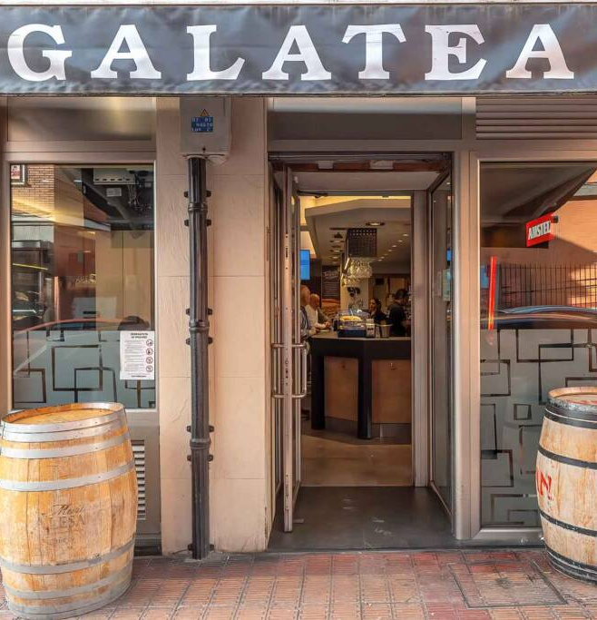
GALATEA
Ubicación: Calle Muguruza, 15, 48901 Barakaldo, Vizcaya.
Dedicación: Se dedica principalmente a la elaboración y venta de tortillas de patata, siendo uno de los locales más reconocidos de la zona por la calidad y el cuidado en su producto. Su dedicación se centra en mantener una oferta constante de tortillas recién hechas, que se preparan de manera continua a lo largo del día debido a la gran demanda de su clientela.
El establecimiento, de tamaño reducido pero con gran afluencia, cuenta con un ambiente cercano y dinámico. Desde primera hora de la mañana, es habitual ver el local lleno durante los desayunos, momento en el que se sirven cafés y porciones de tortilla.

Slide 9
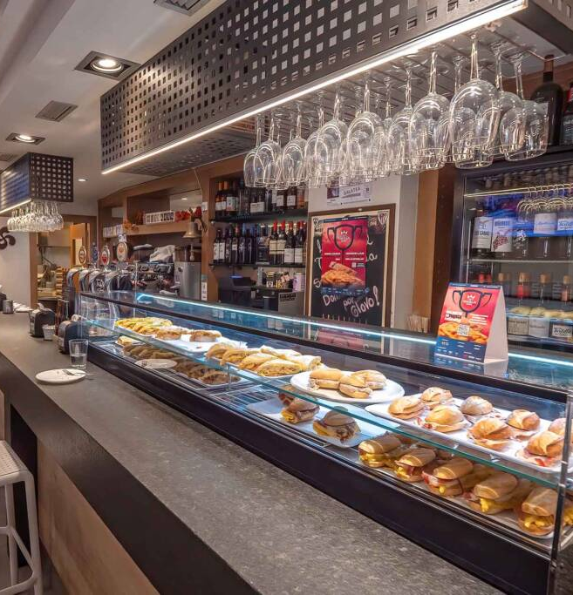
GALATEA
Especialidades: El Bar Galatea es famoso por sus tortillas de patata, elaboradas con ingredientes de primera calidad y una técnica cuidada que garantiza su textura jugosa y su sabor casero. Debido a la alta demanda, las tortillas se preparan y reponen continuamente, por lo que siempre se sirven en su estado óptimo.
Entre sus variedades más destacadas se encuentran las de cebolla, picante, verduras y morcilla, todas ellas muy valoradas por la clientela. Esta diversidad permite que cada cliente encuentre su versión preferida, manteniendo al mismo tiempo la esencia del sabor tradicional.
Éxito: El éxito del Galatea se fundamenta en la calidad de sus ingredientes, la elaboración continua de tortillas en su estado óptimo y el buen ritmo de servicio que mantiene su barra en constante movimiento. Aunque el local es pequeño, su clientela se renueva continuamente a lo largo del día, reflejando la confianza y la fidelidad que genera su producto.

Slide 10
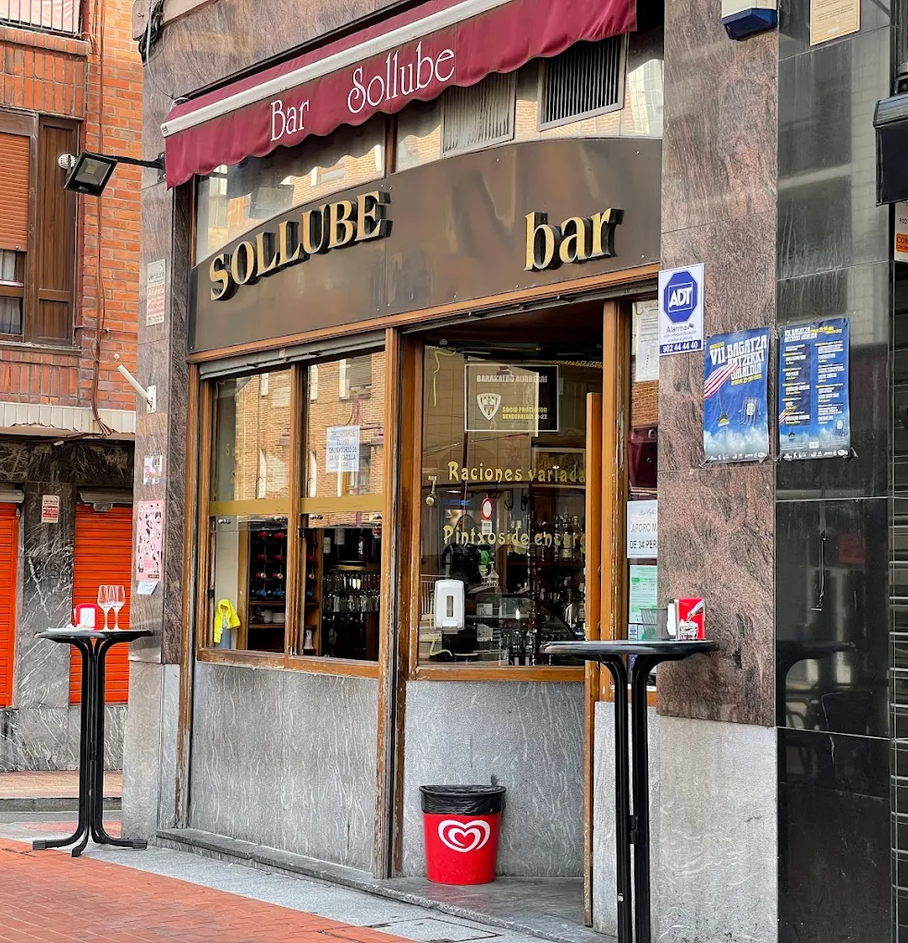
SOLLUBE
Ubicación: Avenida de la Libertad, 46, 48901, Vizcaya.
Dedicación: Se dedica principalmente a la hostelería y servicio de barra, destacando por su ambiente cercano y su amplia oferta de pintxos variados. Su dedicación está orientada a ofrecer un espacio de poteo tradicional, donde los clientes disfrutan de un buen ambiente, conversación y una barra repleta de pintxos acompañados de bebidas al gusto.
El establecimiento se ha convertido en un referente diario para la clientela local, que encuentra en él un lugar cómodo y agradable para compartir un rato y disfrutar del poteo en buena compañía.

Slide 11
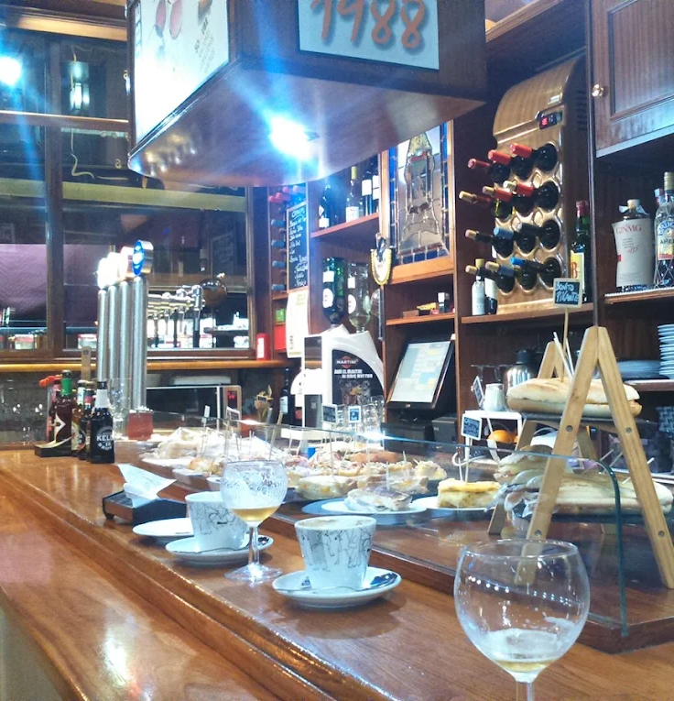
SOLLUBE
Especialidades: Entre sus especialidades más destacadas se encuentran los “txopitos”, calamares pequeños rebozados y fritos, que el bar ofrece cada domingo y que se han convertido en una auténtica tradición local. Su textura crujiente y su sabor inconfundible los han hecho muy populares entre su clientela habitual.
Además, el Sollube tiene una práctica muy valorada: cada día, a partir de las 19:00 horas, ofrece los pintxos restantes a un precio más económico, fomentando el ambiente de tarde y premiando la fidelidad de sus clientes.
Éxito: El éxito del Sollube se basa en mantener un auténtico bar de poteo, con una gran variedad de pintxos que atraen a una clientela fiel, y en su política de compensar a los clientes ofreciendo los pintxos a un precio más bajo a partir de una determinada hora. Esta iniciativa refuerza la confianza y la cercanía con quienes acuden cada día al establecimiento.

Slide 12
FIN

